Slide 1
Réforme du collège
Formations académiques des CPE
Equipe des IA-IPR Etablissements et vie scolaire
Claude BOSSU – Dominique SASSI
Avril 2016

Slide 2
3 idées forces
I. Les fondements de la réforme
Un projet global
L’élève au centre
Apprendre autrement

Slide 3
Les finalités de la réforme
Permettre à tous les élèves de réussir et réduire les inégalités
Répondre aux enjeux du monde contemporain
Assurer l’acquisition des apprentissages fondamentaux

Slide 4
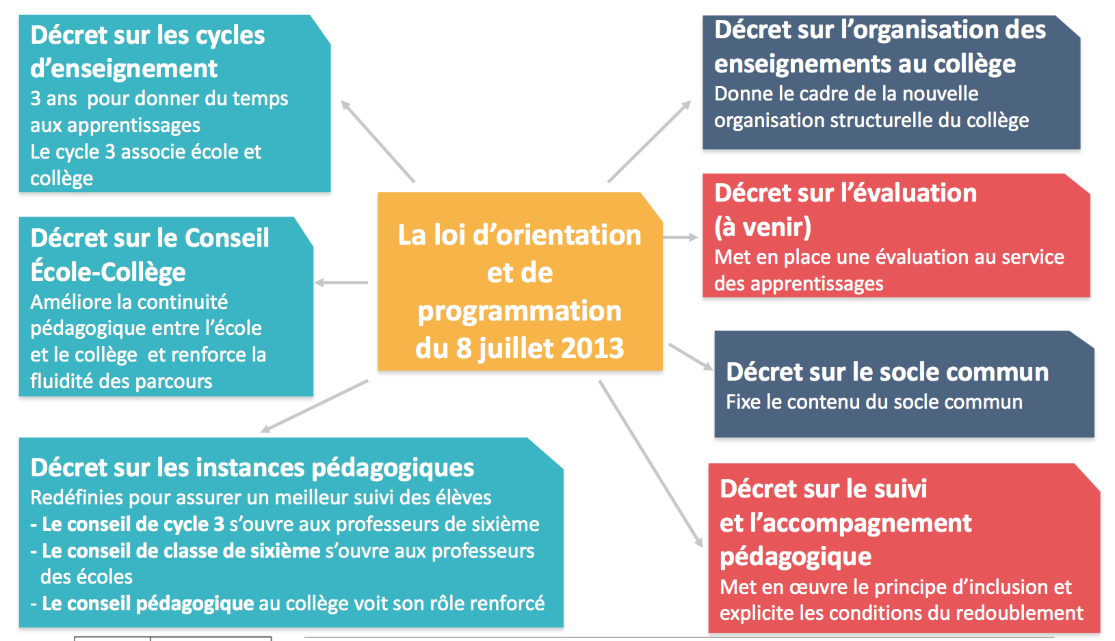

Slide 5
Les textes règlementaires
Décret sur les cycles : n° 2013-682, 24 juillet 2013
Décret sur le Conseil école/collège : n° 2013-683, 24 juillet
Décret sur les instances pédagogiques dans les écoles et collèges : D n° 2014-1231 du 22-10-14
Décret sur le suivi et l’accompagnement pédagogique de l’élève : n° 2014-1377 du 18-11-14
Décret sur le socle commun 2015-372 du 31-03-15
Décret et arrêté du 19 mai 2015 relatifs à l’organisation des enseignements dans les classes de collège
Circulaire n°2015-106 du 30-06-15 portant sur l’organisation des enseignements au collège.
Circulaire n°2015-139 du 10 août 2015 relative aux missions des CPE
Arrêté du 09-11-2015 : programmes d’enseignement pour les cycles 2, 3 et 4
Décret n°2015-1929 du 31-12-2015 relatif à l’évaluation des acquis des élèves

Slide 6
II. Principes essentiels

Slide 7
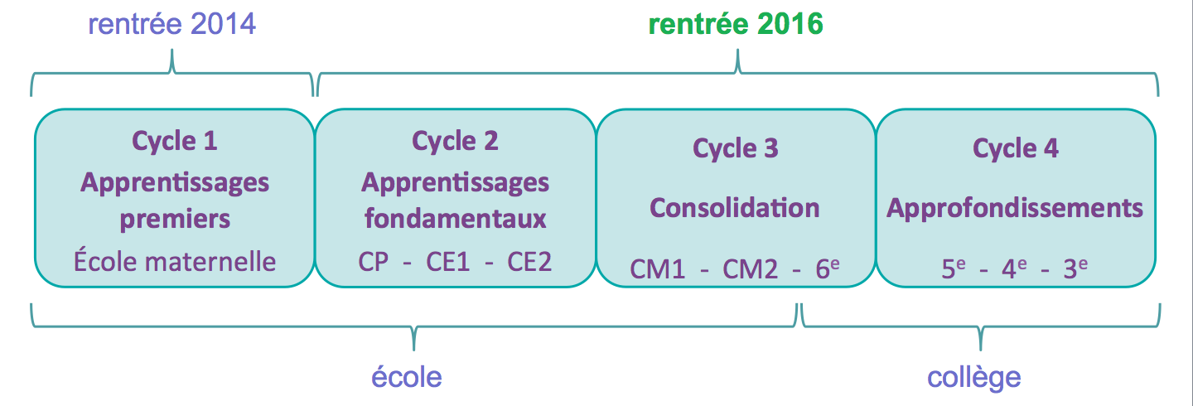
« Construire une culture de cycle »
⬄ Penser une nouvelle temporalité pour les apprentissages

Slide 8
Une nouvelle organisation scolaire
Arrêté́ du 19 mai 2015 relatif à l’organisation des enseignements
dans les classes de collège
Art. 1. – Les enseignements obligatoires dispensés au collège sont organisés conformément aux volumes horaires précisés dans les tableaux en annexe.
Art. 2. – Le volume horaire et les programmes des enseignements communs d’un cycle sont identiques pour tous les élèves.
26 h
26 heures de cours pour tous les élèves à tous les niveaux (auxquelles peuvent s’ajouter 2 ou 3 h en cycle 4)
1,5 h
Une pause méridienne d’une durée minimale de 1 heure trente pour tous les élèves
6 h
L’amplitude quotidienne ne dépasse pas 6 heures pour les élèves de 6ème (sauf dérogation accordée par le recteur)
CPE
CPE

Slide 9
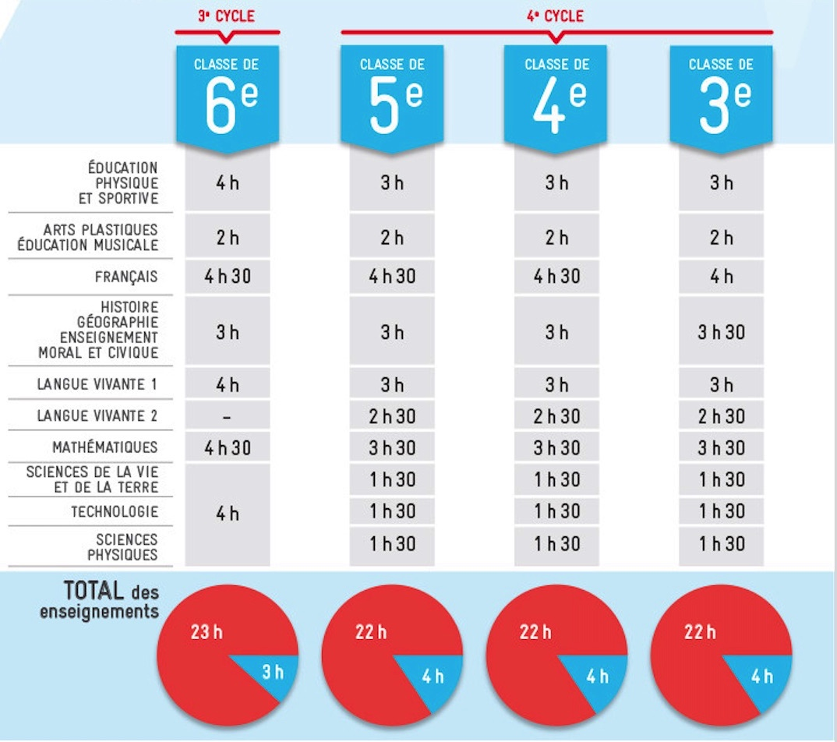
Enseignements communs
Enseignements complémentaires (AP, EPI)
MEN – avril 2015

Slide 10
L’accompagnement pédagogique
Du face à face au côte à côte (culture de l’accompagnement )
TOUS les élèves / Toutes les disciplines / les CPE, les professeurs documentalistes
Personnalisation

Slide 11
Une nouvelle organisation du collège fondée sur l’accompagnement pédagogique de tous les élèves
Socle commun
de connaissances,
de compétences
et de culture
rythmes
d’apprentissage
progressivité
Temps long
des cycles
Développer
l’accompagnement
pédagogique
de tous les élèves
Programmes
de cycles
Horaires,
alignements…
compétences
élèves
Diversification
évaluer les progrès
connaissances
Nouvelle politique
d’évaluation
réussites
Groupes,
Ateliers...
confiance
en soi
EPI
AP
Dispositifs
spécifiques
Différenciation
partir des besoins
et du potentiel
des élèves
nouvelle
application de
suivi des acquis
aménagement

Slide 12
Les leviers de l’action pédagogique
L’organisation des enseignements
Enseignements
communs
Accompagnement
personnalisé
Enseignements
Pratiques
interdisciplinaires
Enseignements complémentaires

Slide 13
Le travail en équipe
Le travail par projets
L’interdisciplinarité
Les modalités d’organisation des enseignements pour travailler autrement

Slide 14
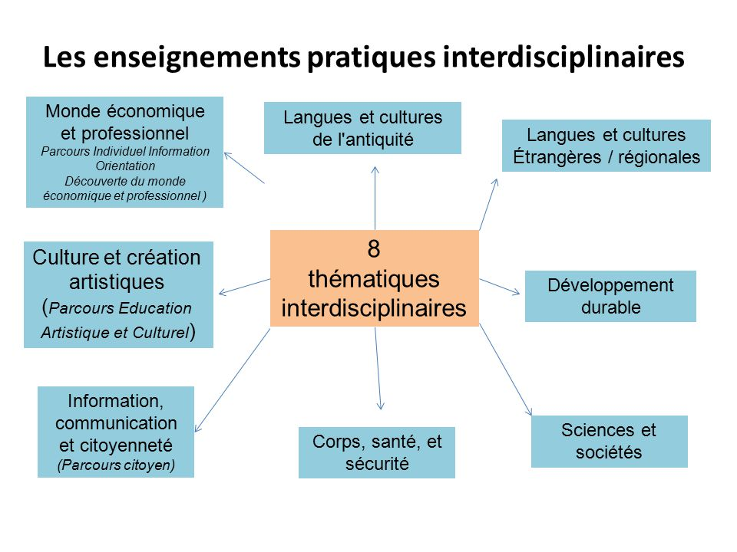
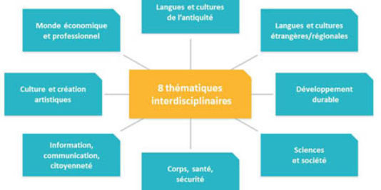

Slide 16
L’accompagnement personnalisé
L’accompagnement personnalisé apparait de façon obligatoire pour tous les élèves de la sixième à la troisième
L’accompagnement éducatif est maintenu dans l’éducation prioritaire

Slide 18
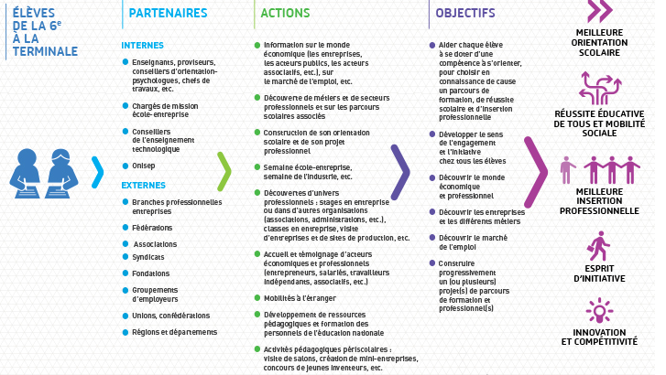
Les parcours
Parcours Avenir (BO du 9 juillet 2015)

Slide 19

PEAC (BO du 9 mai 2013)
Connaissances
Pratique
Rencontres

Slide 20
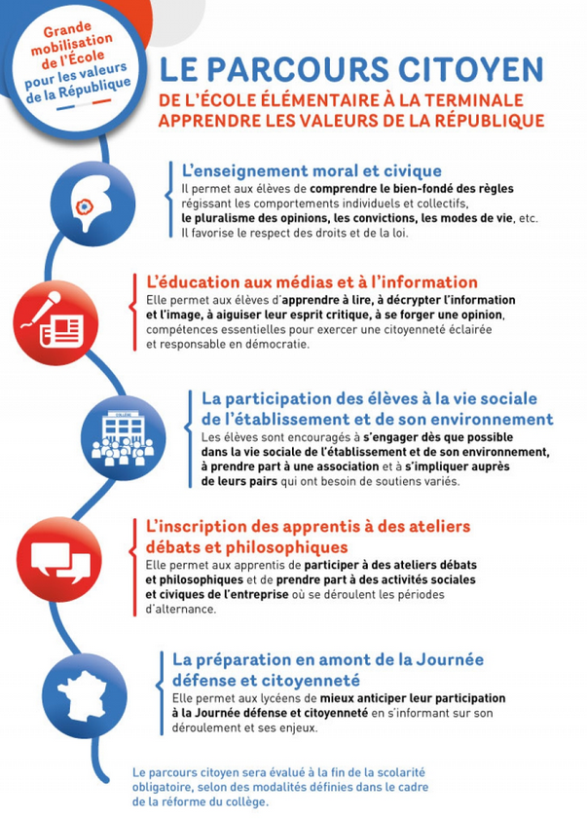
Parcours citoyen
(Grande mobilisation de l’Ecole pour les valeurs de la République, mesure 3)

Slide 21
Les nouvelles modalités d’évaluation
Le CPE acteur de cette évaluation
Quels modalités retenir?

Slide 22
Livret de compétences

